Slide 1

GUÍA DE PROCEDIMIENTOS PARA LA ATENCION CON MODULOS PREFABRICADOS
Piura, Enero de 2016

Slide 2
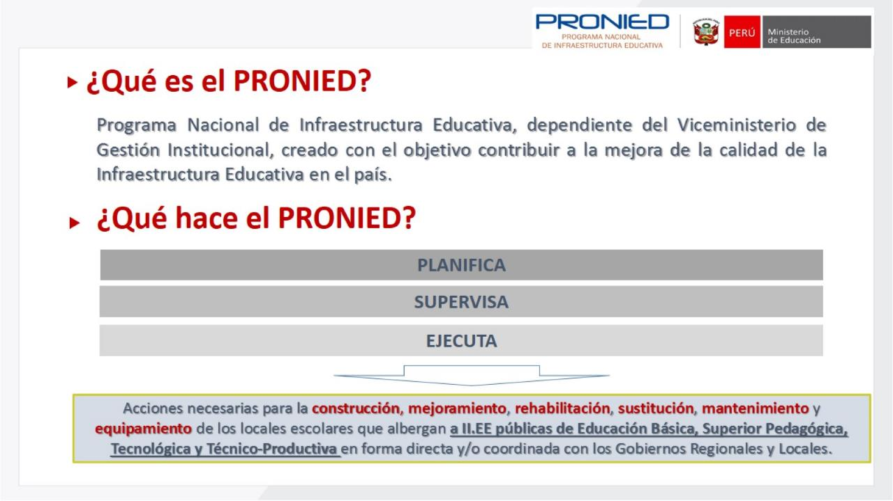

Slide 3
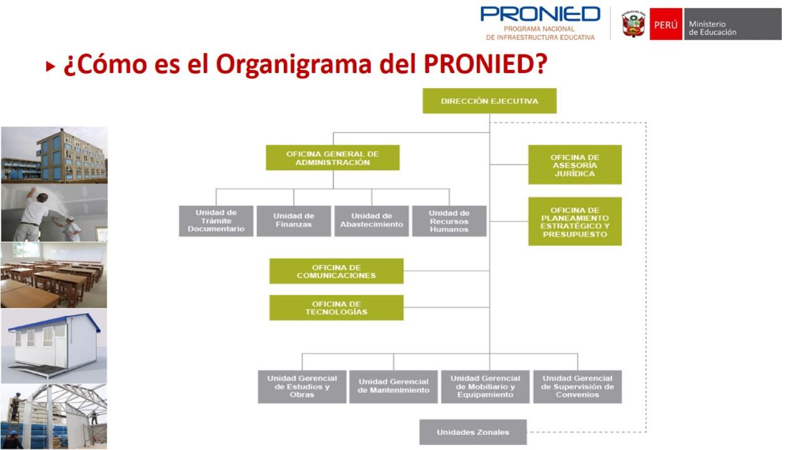

Slide 4

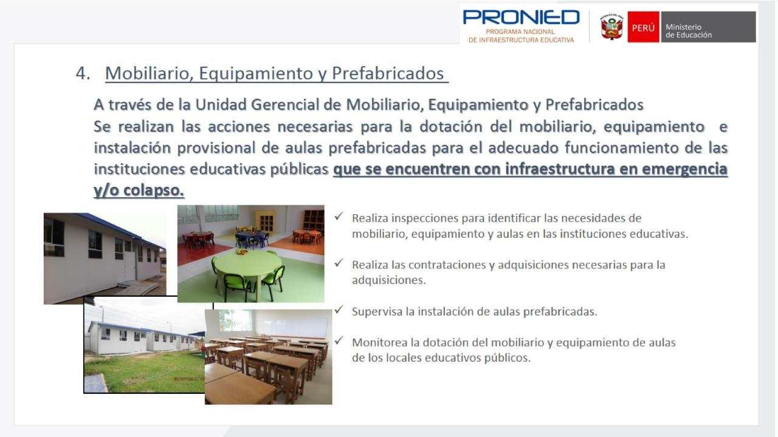
UNIDAD GERENCIAL DE MOBILIARIO Y EQUIPAMIENTO

Slide 5
¿Qué es un módulo prefabricado?
Es una estructura compuesta de planchas de acero galvanizado, aisladas con un material compuesto por espuma de poliuretano (PUR) o polisocianurato (PIR), sus paredes y techos están compuestas por marcos y vigas estructurales de acero, es acústica, es térmica y con un alto grado de confort; su característica principal: carácter temporal.

Slide 6
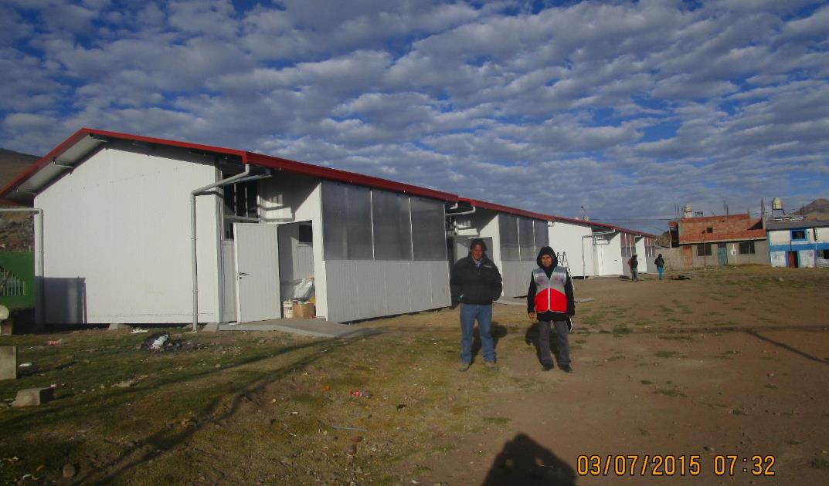
Fuente: UGME – módulos prefabricados EN CHALLHUAHUACHO .

Slide 7
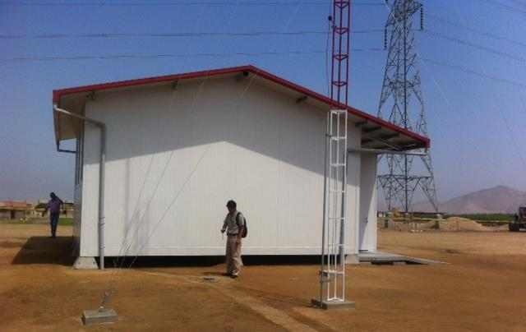

Slide 8
¿Qué requisitos debemos de cumplir para asignar un aula prefabricada?
De estricto cumplimiento:
1.0 Se tiene que presentar y demostrar la situación de riesgo y/o emergencia y/o potencial peligro a los educandos.
2.0 Se debe elaborar los informes sustentatorios que demuestren lo expresado en el numeral 1.0, este documento debe estar suscrito por un ingeniero y/o arquitecto de la UGEL correspondiente, avalado por el director de la UGEL, de la DRE y/o el GR respectivo.
3.0 Adjuntar un croquis de la IE propuesta, indicando la disponibilidad del espacio asignado para la instalación de las aulas; este emplazamiento debe de obedecer a lo establecido por las guías del PRONIED.
4.0 El GR en conjunto con el PRONIED, a propuesta del primero priorizaran las distribución de los módulos prefabricados (incluidos los pararrayos).

Slide 9
DOCUMENTOS REQUERIDOS PARA SUSTENTACIÓN DE REQUERIMIENTO DE MÓDULOS PREFABRICADOS EN INSTITUCIONES EDUCATIVAS
Para cada institución educativa a atender con los módulos prefabricados con plataforma, se deberá entregar la documentación que sustente la emergencia, se detalla a continuación:
1 - Fotos de la institución educativa.
  - Exteriores (fachada y vías de acceso) e interiores (en conjunto).
  - De las aulas en alto riesgo que muestren los problemas por los cuales ya no pueden ser usadas.
  - De las áreas en que podrían ser instalados los nuevos módulos prefabricados necesarios.
2 - Plano o croquis de localización de la IE, se deberá indicar referentes urbanos que permitan llegar a la IIEE en el centro poblado, el distrito y provincia en el que se ubica.
3 - Plano o croquis acotado de la ubicación de las en situación de emergencia.
4 - Croquis distribución de institución educativa, indicando las dimensiones de los espacios en que se ubicarán los módulos – prefabricados, firmado por arquitecto o ingeniero civil y el Director de la IIEE.
5 - Croquis de distribución de secciones o Nomina visada por el Director de la IIEE.
6 – Documento que acredite la tenecia legal o asignación del predio a la IIEE
7 - Informe Técnico del INDECI donde declara en alto riesgo la infraestructura de las aulas pedagógicas de la IIEE.

Slide 10
¿Qué requisitos debemos de cumplir para asignar un aula prefabricada?
De estricto cumplimiento:
Cumplir con lo establecido en la guía de priorización y emplazamiento de módulos prefabricados, la que se resume en:
Anexo N° 01 – Guía de emplazamiento.
Deberán respetarse distancias mínimas en función al número de aulas a instalar; además observar aspectos tales como seguridad, evacuación, zonas de escape, zonas de peligro, etc. Esta guía de emplazamiento no es determinativa ni restrictiva.

Slide 12
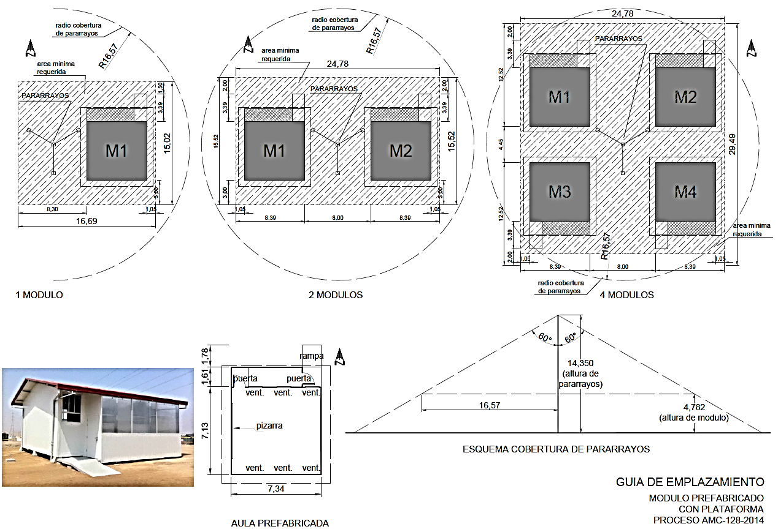

Slide 13
ORIENTACIÓN RECOMENDABLE DEL AULA PREFABRICADA
N
O
E
S

Slide 14
¿Qué requisitos debemos de cumplir para asignar un aula prefabricada?
De estricto cumplimiento:
Cumplir con el llenado de la ficha de información de la IE a intervenir, esta ficha es la que justifica la necesidad de la intervención:
Anexo N° 02 – FICHA TÉCNICA DE EVALUACIÓN DE INFRAESTRUCTURA EDUCATIVA PARA DAR ATENCIÓN CON AULAS PROVISIONALES.
Se consignarán todo aquel dato que resulte relevante para la decisión de intervención con módulos prefabricados, este anexo no es determinativo ni restrictivo.

Slide 15
A
N
E
X
O
N°
0
2

Slide 17
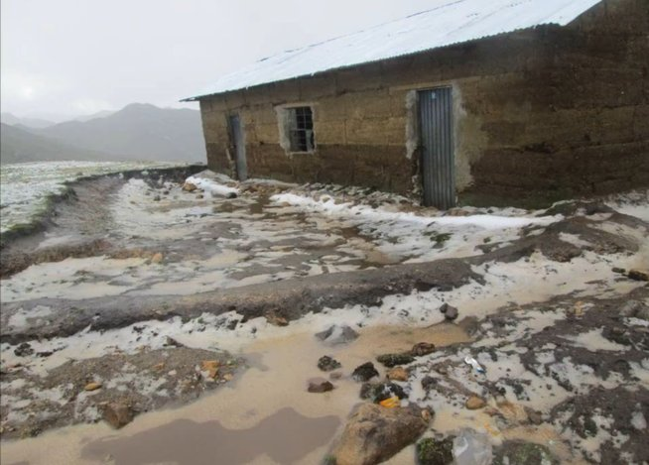
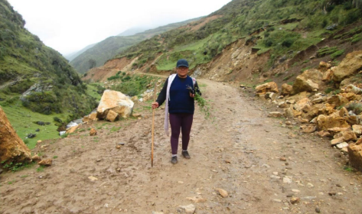
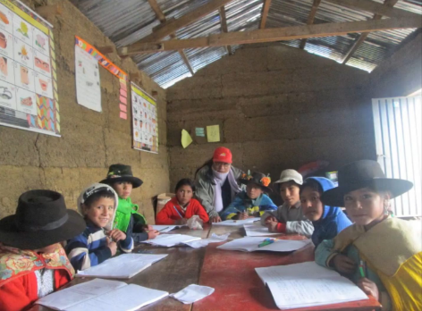
Huánuco: Profesora graba video pidiendo ayuda para escolares de Shapray.
Docente de la IE. Nº 32845 de Shapray, en la provincia de Lauricocha, grabó las peripecias diarias y el aula que está por colapsar a consecuencia de las lluvias torrenciales que afecta a la zona.

Slide 18
¿Qué requisitos debemos de cumplir para asignar un aula prefabricada?
De estricto cumplimiento:
Cumplir con presentar un croquis de emplazamiento de los módulos prefabricados, este debe ser lo más cercano posible a la representación en campo; se deberá de acotar las distancias del emplazamiento, distancias a las salidas de escape más próximas, distancias a los elementos de peligro que puedan afectar la seguridad del módulo y los alumnos.
Este croquis se puede elaborar a mano alzada, lo importante del mismo es la claridad y entendimiento de lo que se quiere transmitir; de ser posible debe estar suscrito por el director de la IE beneficiaria y el especialista que ha tenido a cargo el levantamiento de los datos referidos en el croquis.

Slide 19
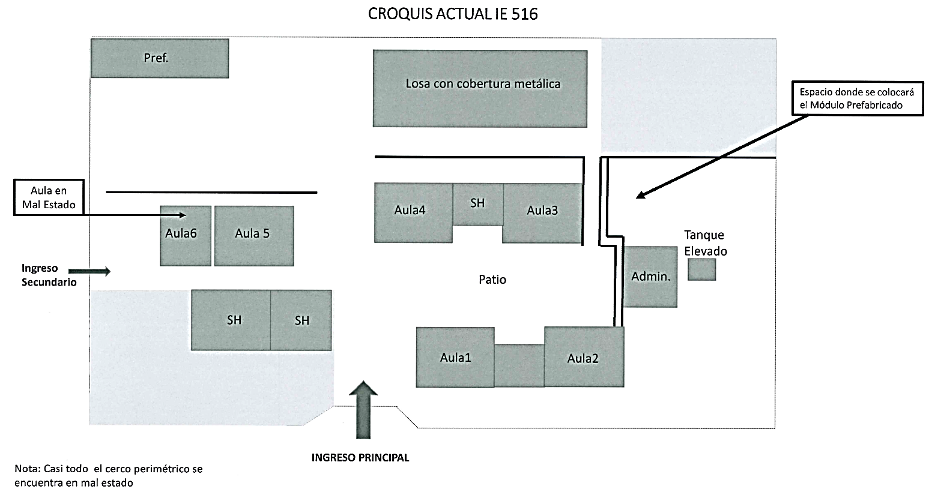

Slide 20
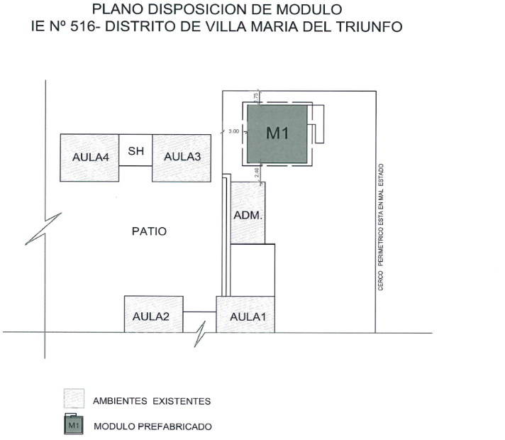

Slide 21
Croquis de emplazamiento con compromiso de director de IIEE.

Slide 22
Croquis de emplazamiento con compromiso de director de ie.

Slide 23
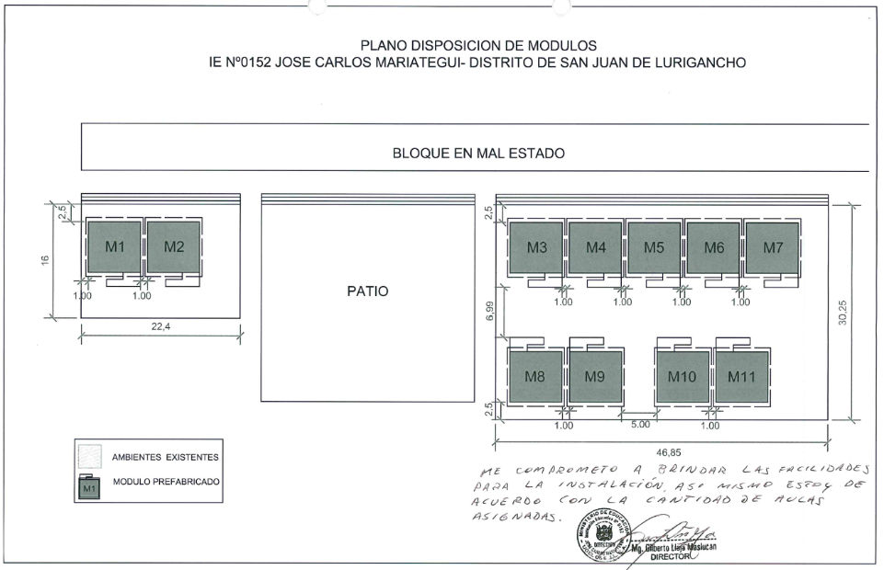

Slide 24
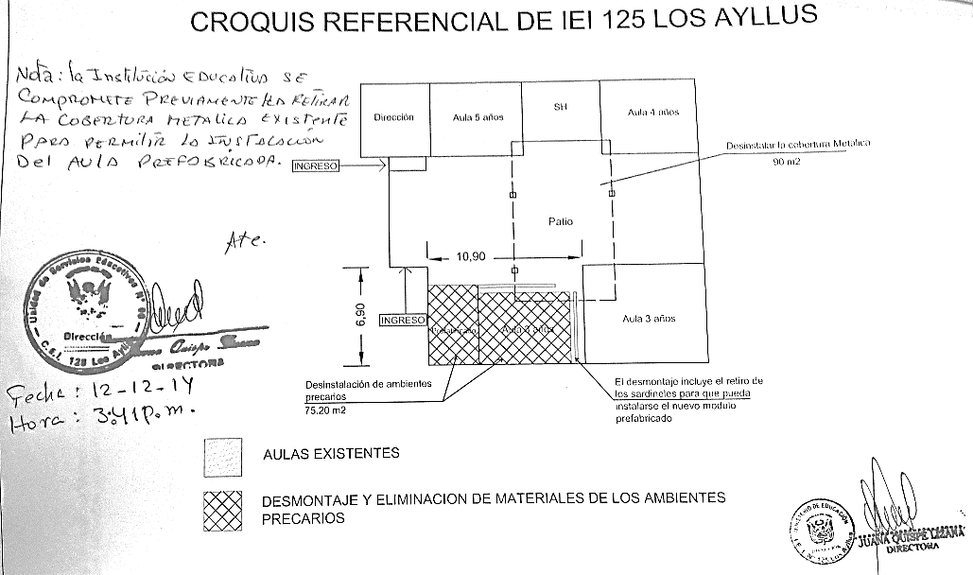

Slide 25
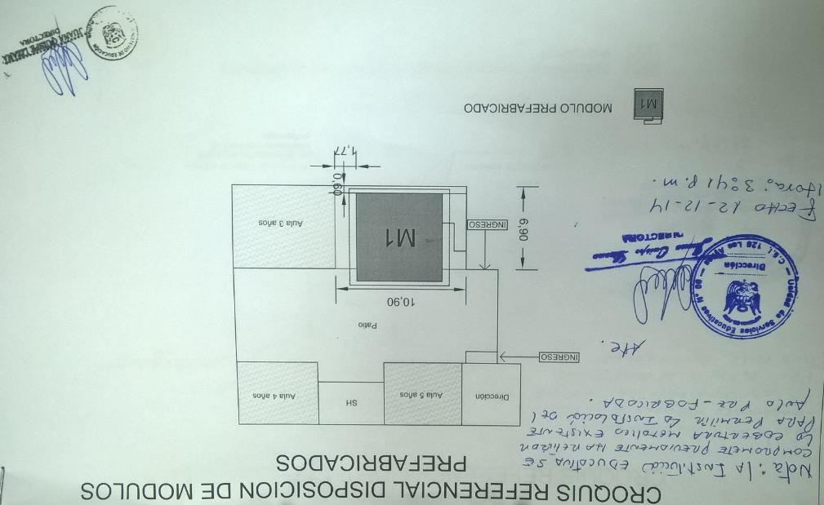

Slide 26
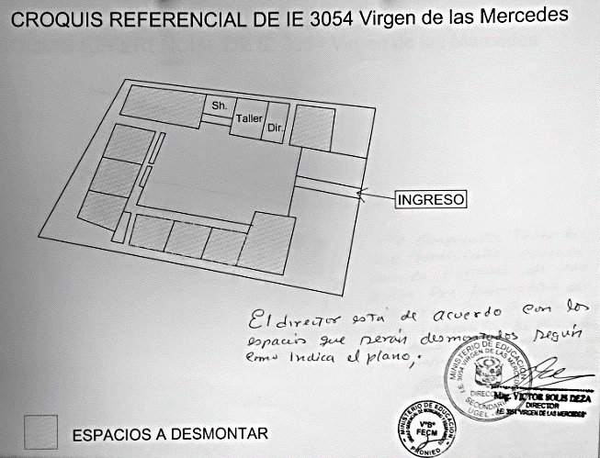

Slide 27
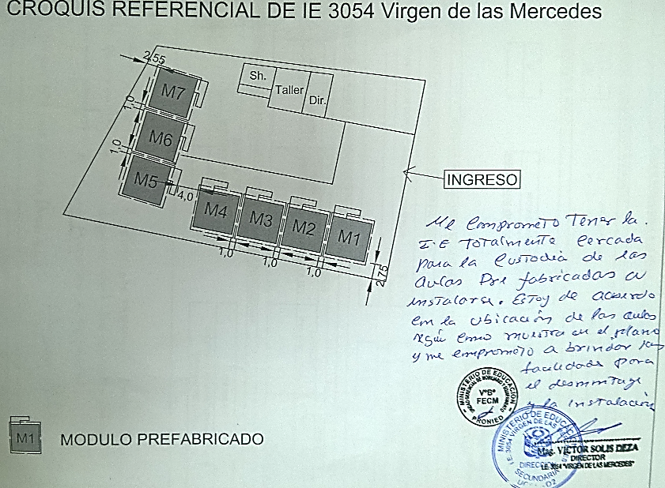

Slide 28
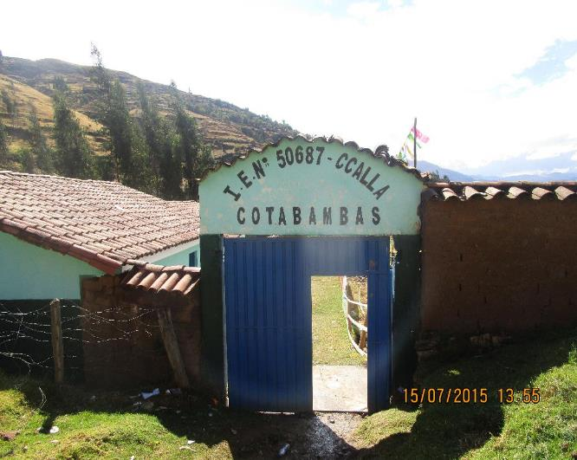
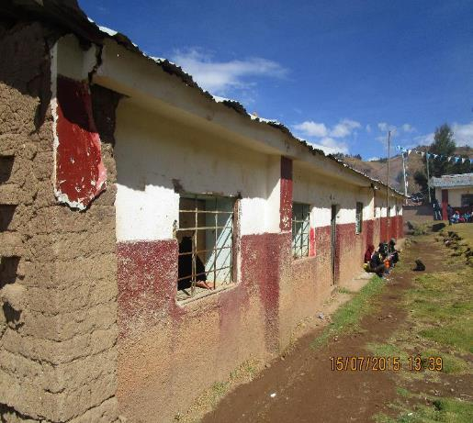

Slide 29
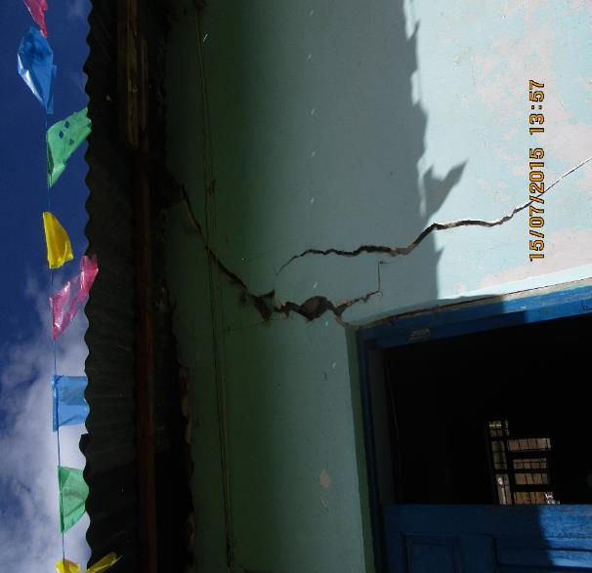
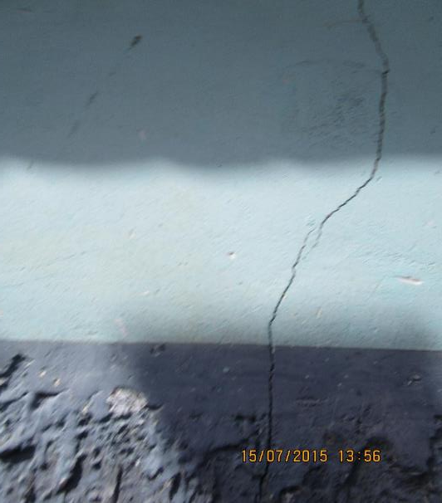

Slide 30
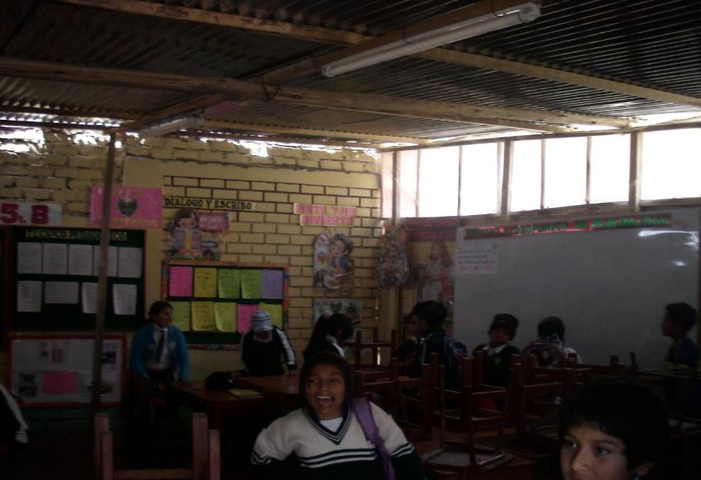

Slide 31
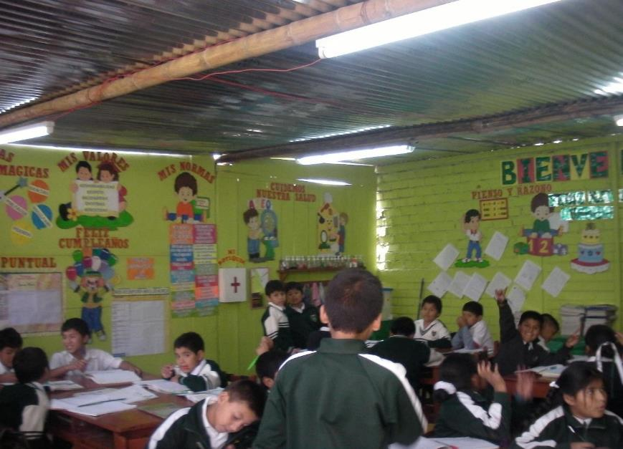

Slide 32
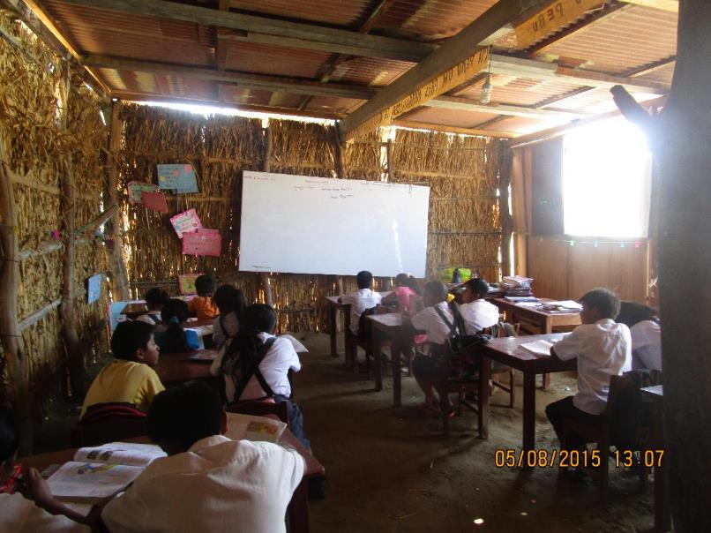

Slide 33
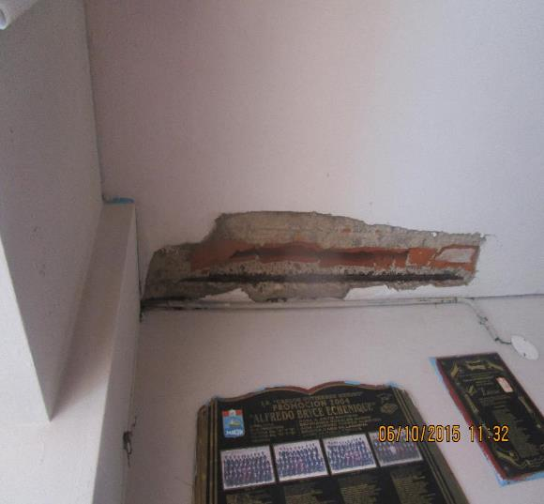
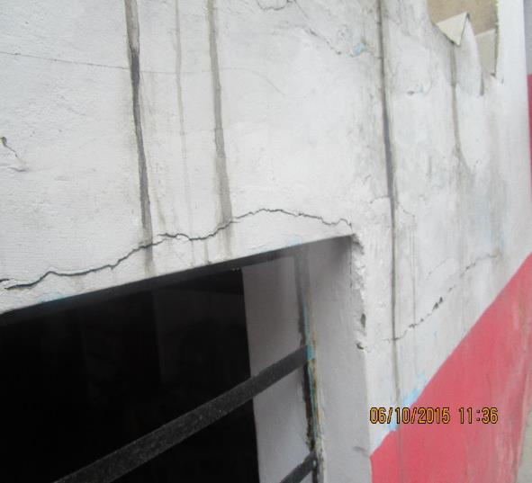

Slide 34
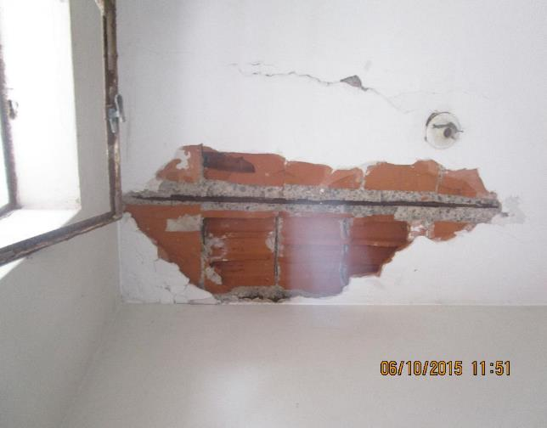
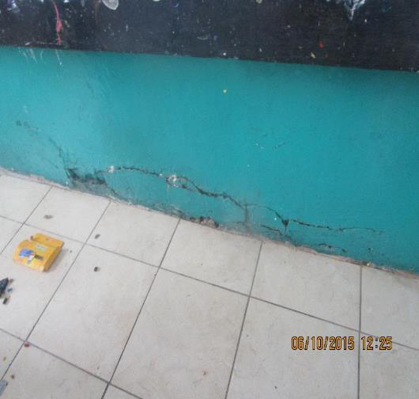

Slide 35
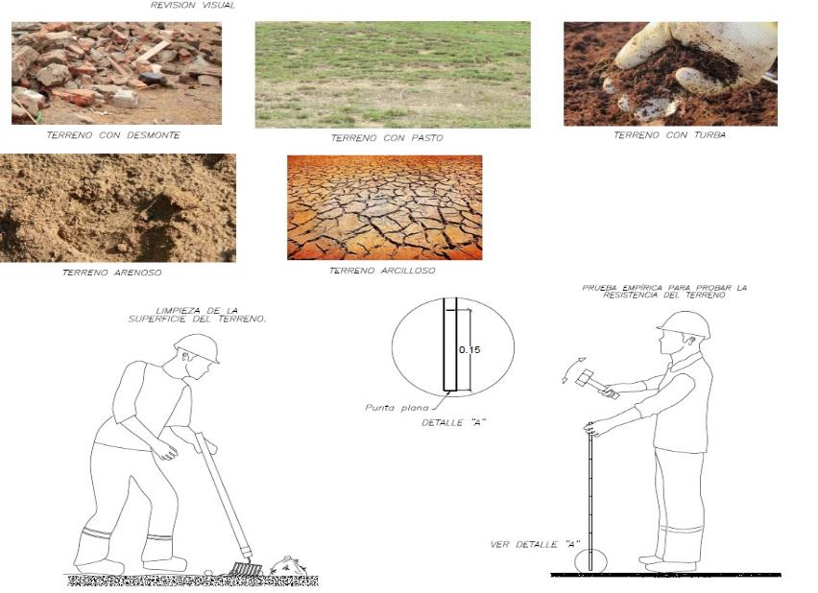
IMPORTANTE
PRUEBA EMPÍRICA DE RESISTENCIA DE SUELO
PROCEDIMIENTO
SE EMPLEARÁ UNA VARILLA METALICA DE ½” CON MARCAS CADA 15 CM. LA CUAL SE SUJETARÁ PERPENDICULARMEMTE SOBRE EL TERRENO.
SE APLICARÁN 07 GOLPES, A MEDIANA FUERZA, CON UNA COMBA DE 6 lb. HASTA HUNDIR LA VARILLA 15 CM.
SE REPETIRÁ EL PROCESO HASTA HUNDIR LA VARILLA OTROS 15 CM.
AL MOMENTO EN QUE SE TOME MAS DE 07 GOLPES PARA HUNDIR LA VARILLA, SE TOMARA NOTA LA PROFUNDIDAD TOTAL DE LA VARILLA ENTERRADA.
ESTO INDICARA LA PROFUNDIDAD DE LA EXCAVACIÓN PARA EL MEJORAMIENTO DE TERRENO.
NOTA: EN ALGUNOS TERRENOS LA VARILLA PUEDE ENTERRARSE MAS DE 1.00 METRO. EN ESOS CASOS SE CONSIDERARÁ 1.00 METRO LA DISTANCIA MÁXIMA A EXCAVAR.
HABILITACION DEL TERRENO

Slide 36
MEJORAMIENTO DE TERRENO
LUEGO DE RALIZAR EL TRAZADO SE PROCEDERÁ A LA EXCAVACIÓN, SEGÚN EL MANUAL
POSTERIORMENTE, SE RELLENARÁ CON HORMIGON DE RÍO O DE QUEBRADA EN CAPAS DE 12 CM. COMPACTANDO MANUALMENTE CADA UNA HASTA EL NIVEL DESEADO.

Slide 37
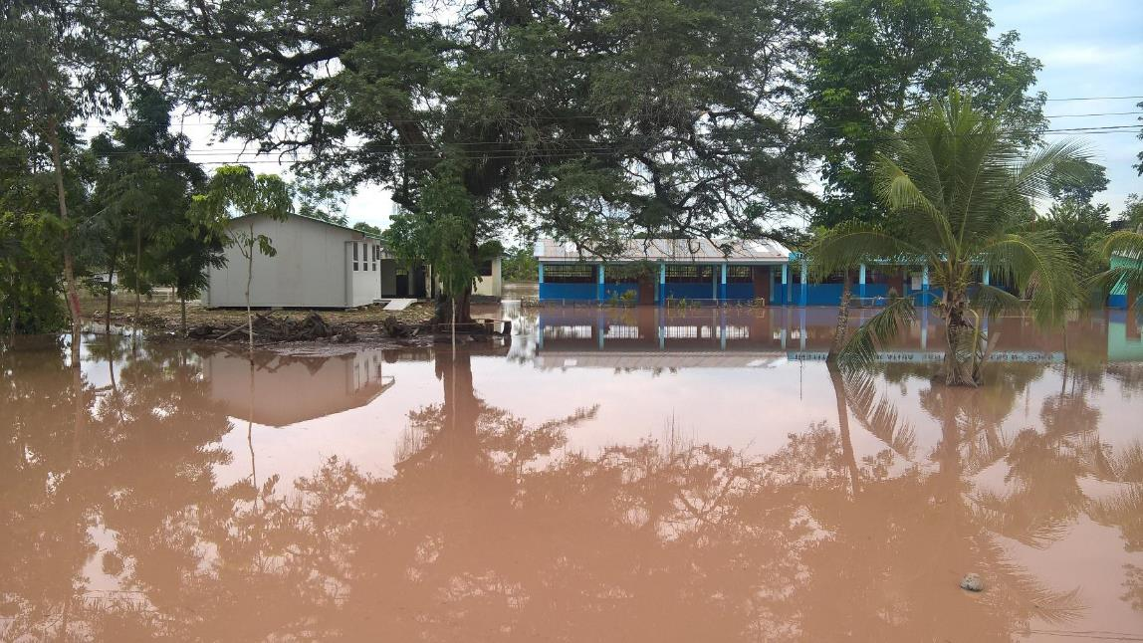

Slide 38
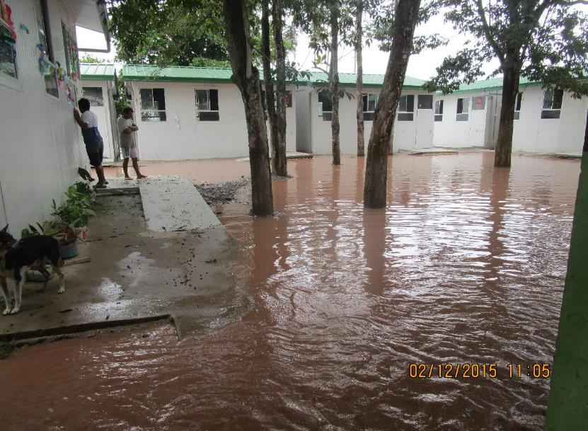

Slide 39
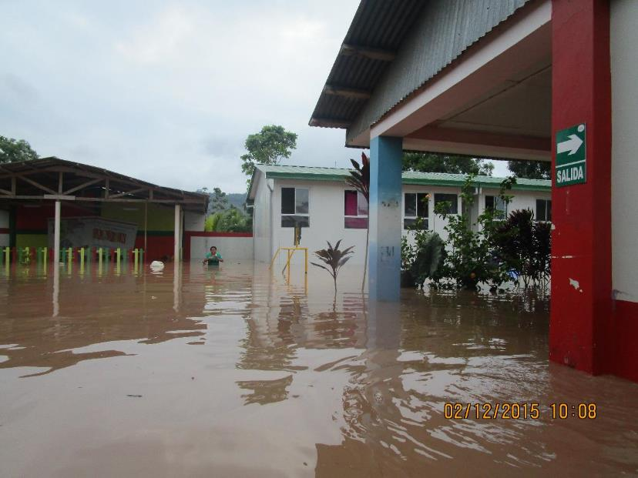

Slide 40
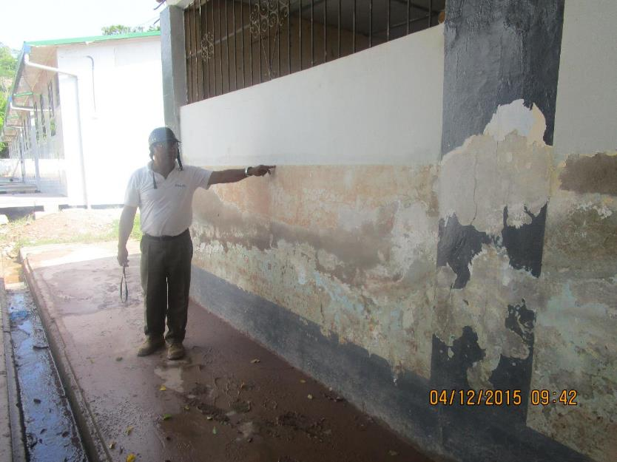

Slide 41
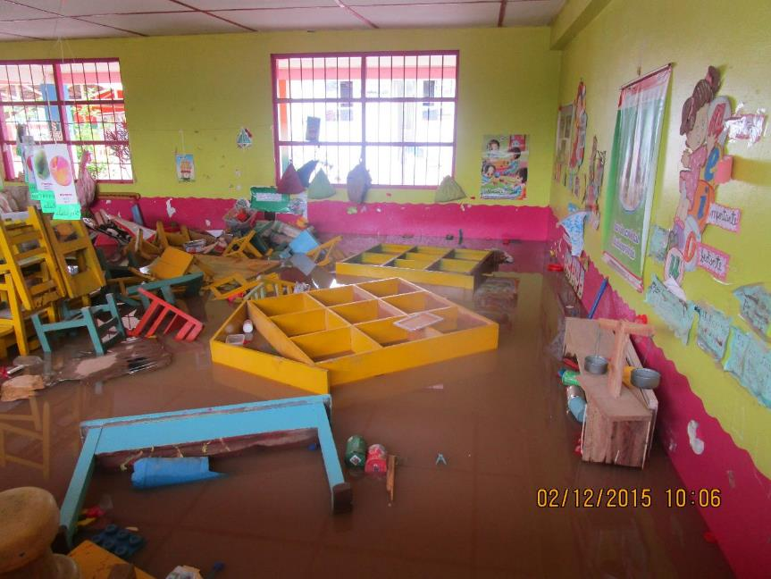

Slide 42
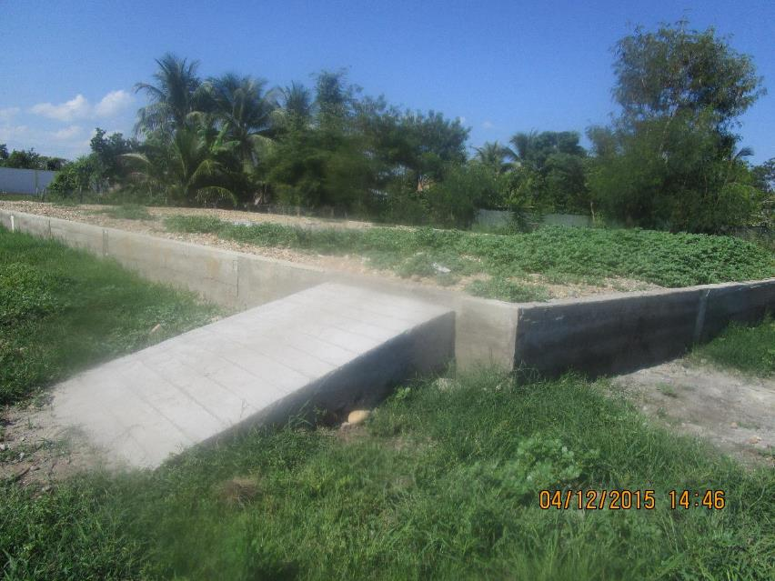

Slide 43
TÉRMINO DE LA INTERVENCIÓN TEMPORAL.
Recordemos que los módulos prefabricados son afectados en uso al GR por parte del PRONIED, es decir, se le encarga temporalmente el uso del módulo, una vez desaparecida la necesidad, riesgo o amenaza sobre los educandos, el GR tiene la obligación de devolver estos módulos al PRONIED; para lo cual se procederá al desmontaje del módulo prefabricado, siempre según manual del fabricante, el mismo que es proporcionado por el PRONIED.
Si la necesidad persiste en un área distinta a la que se encuentra ubicado el módulo, el GR deberá de pedir autorización al PRONIED para su desmontaje, traslado e instalación del módulo en su nuevo emplazamiento, para lo cual deberá de sustentar al PRONIED tal como lo hizo la primera vez.

Slide 44
GRACIAS POR SU ATENCIÓN.

